Slide 1
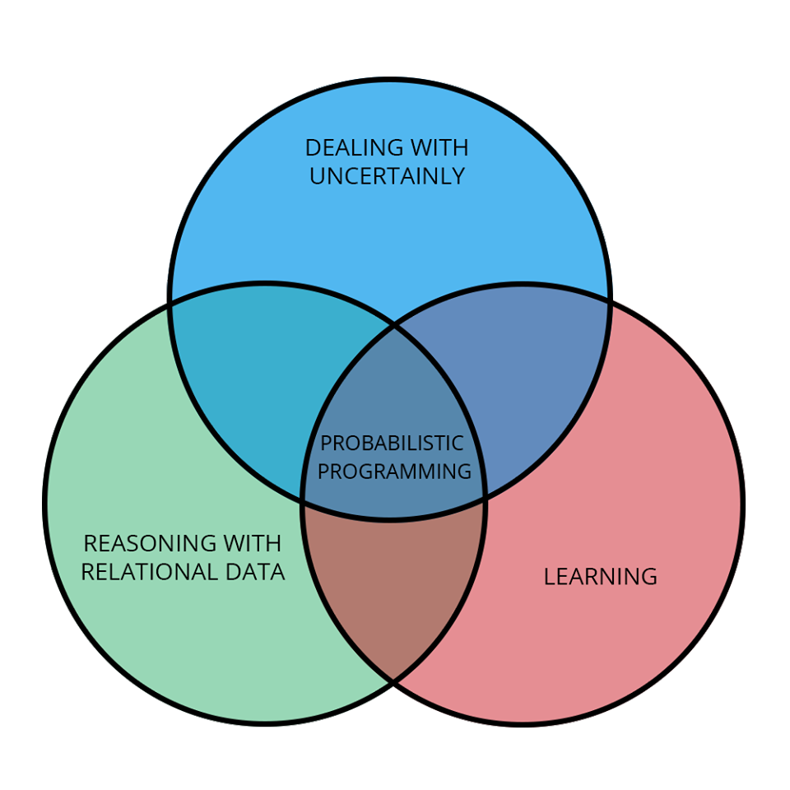
Programmeren met Onzekerheid: Een Case Study
Sus Verwimp
Promotor: Tom Schrijvers
Begeleider: Alexander Vandenbroucke
Notes:
Hallo, Ik ben Sus Verwimp, een master student toegepaste informatica en mijn thesis onderwerp bestaat uit een case study over het programmeren met onzekerheid.

Slide 2
Werken met Onzekerheid?
Probleem Modelleren
P(I = True) | P(I = False)
0.7 | 0.3
P(AA = True) | P(AA = False)
0.2 | 0.8
Inbraak
Aardbeving
Alarm
I | AA | P(A = true) | P(A = false)
F | F | 0 | 1
F | T | 0.1 | 0.9
T | F | 0.8 | 0.2
T | T | 0.9 | 0.1
Notes:
Om te werken met onzekerheid is het belangrijk dat we de wereld kunnen modelleren waarin deze onzekerheden in voorkomen. Een methode om dit te doen is om gebruik te maken van bayesiaanse netwerken. In dit voorbeeld ziet u zo’n bayesiaans netwerk. Stel, u woont in een huis woont in een regio waar er 20% kans is op een aardbeving, en 70% kans dat er een inbraak is in u huis. Er is een alarm systeem geinstalleerd. De kans dat het alarm afgaat is afhankelijk van de Inbraak en van een Aardbeving. Dit noemen we het modelleren van een wereld met probabilistische variabelen.

Slide 3
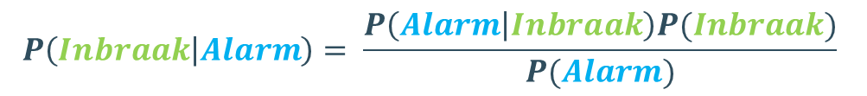
Werken met Onzekerheid?
Redeneren over het model
P(I = ?)
Aardbeving
P(A = True)
Veel rekenwerk!
Bayes’ Rule!
$$P\left(Inbraak | Alarm\right)= \frac{P\left(Alarm | Inbraak\right)P(Inbraak)}{P(Alarm)}$$
Notes:
We kunnen dit model dan gebruiken om vragen te stellen over de variabelen. Stel dat we weten dat het alarm is afgegaan maar we weten niets over een aardbeving. Wat is nu de kans dat er een inbraak was? Deze vragen kunnen we oplossen aan de hand van de Bayes’ Rule. Voor kleine problemen is dit nog met de hand te doen, maar als we een groter onzekerheids probleem modelleren wordt dit al vaak niet mogelijk. We gebruiken hier dus een computer voor. Meer bepaald een computer die voorzien is van een Probabilistische programmeertaal.

Slide 4
Probabilistische Programmeertalen (PPL’s Engels)
PPL’s
Modelleren
Redeneren
General-Purpose Programmeren
ProbLog2
Anglican
http://probabilistic-programming.org/wiki/Home
Notes:
Een Probabilistische programmeertaal of PPL is een programmeertaal die het modelleren en redeneren vergemakkelijkt. Omdat we niet altijd elk probleem willen uitdrukken in een bayesiaans netwerk zijn deze talen meestal geimplementeerd aan de hand van een General-Purpose programmeertaal. Dit zorgt ervoor dat een PPL meer expressief wordt. Het redeneren gebeurd door eventueel bewijs te geven aan het programma en daarna vragen te stellen aan dit programma. De PPL infereert dan de oplossing van deze query door een inferentie machine. Het is belangrijk om te weten dat verschillende PPL’s verschillende inferentie methodes hebben. Op het moment gebruik ik 2 PPL’s namelijk ProbLog2 en Anglican

Slide 5
ProbLog2
0.7::burglary.
0.2::earthquake.
0.9::alarm :- burglary, earthquake.
0.8::alarm :- burglary, \+earthquake.
0.1::alarm :- \+burglary, earthquake.
evidence(alarm,true).
query(burglary).
Resultaat: 98.965517% kans op inbraak als het alarm is afgegaan
Notes:
Hier ziet u hoe een programma er uit ziet in ProbLog2, merk op dat dit het bayesiaans netwerk is van een paar slides geleden. Het belangrijkste hier is dat er 70% kans is op een inbraak, maar na dat er bewijs is gegeven dat het alarm is afgegaan is de kans van inbraak bijna 100%.

Slide 6
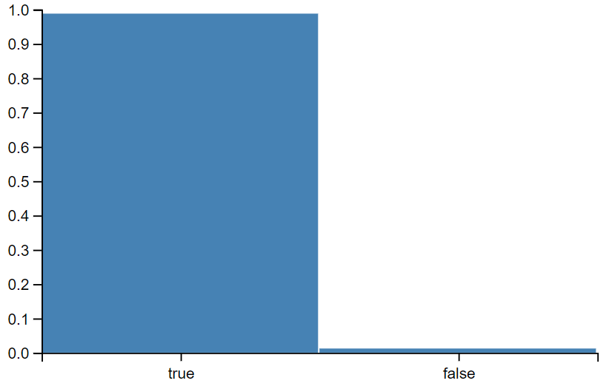
Anglican
(defquery burglary-bayes-net [alarm]
(let [
burglary (sample (flip 0.7))
earthquake (sample (flip 0.2))
alarm-dist (cond
(and (= burglary true)
(= earthquake true))
(flip 0.9)
(and (= burglary false)
(= earthquake false))
(flip 0.0)
(and (= burglary true)
(= earthquake false))
(flip 0.8)
(and (= burglary false)
(= earthquake true))
(flip 0.1))]
(observe alarm-dist alarm)
burglary))
(->> (doquery :smc burglary-bayes-net [true] :number-of-particles 100)
(take 10000)
(collect-by :result)
(s/empirical-distribution)
(#(plot/bar-chart (keys %) (vals %))))
Notes:
Hetzelfde voor Anglican. Hier wordt eerst een query opgesteld om deze dan uit te voeren aan de hand van een gekozen inferentie methode, hier gebruik makend van sequential monte carlo. Merk op dat het programmeren in Anglican al een stuk onoverzichtelijker is maar dat we wel makkelijker kunnen gebruik maken van grafieken.

Slide 7
Wat ben ik van plan?
ProbLog2
Anglican
Case study
Performantie | ? | ?
Geheugengebruik | ? | ?
Expressiviteit | ? | ?
Uitbreidbaarheid | ? | ?
Tools beschikbaar | ? | ?
Moeilijkheidsgraad | ? | ?
… | … | …
Evaluatie criteria
Notes:
Mijn thesis gaat over het vergelijken en evalueren van verschillende PPL’s aan de hand van qualitatieve en quantitatieve criteria. De verschillende criteria zijn: performantie: welke taal kan het snelst het gevraagde probleem oplossen; geheugengebruik: Dit spreekt voor zich; expressiviteit: dit wil zeggen in welke taal kunnen we meer kunnen simmuleren dan in de andere; uitbreidbaarheid: waar we zien hoe makkelijk het is om distributies en regels van het model aan te passen; tools beschikbaar: zoals debugger, REPL, ontwikkelingsomgeving,… ; de moeilijkheidsgraad van het leren van en het programmeren in de taal. Criteria zoals moeilijkheidsgraad zijn subjectief gerichte criteria. In de toekomst van mijn thesis kunnen er nog meerdere criteria bijkomen.
Mijn uiteindelijk doel van mijn thesis is om aan te geven in welke criteria welke PPL het beste scoort aan de hand van een case study. Momenteel doe ik dit voor 2 talen, Problog2 en Anglican.

Slide 8
Motivatie
Bestaande evaluaties
ProbLog2
ProbLog1
Notes:
In een recent paper over het systeem van ProbLog2 worden er verschillende van de voorafgaande criteria geevalueerd t.o.v. het vorige systeem ProbLog1.

Slide 9
Motivatie
Bestaande evaluaties
ProbLog2
ProbLog1
ProbLog2
PRISM, ICL,
LPAD, MLN
Notes:
In dezelfde paper wordt er een kleine vergelijking gehouden met de volgende PPL’s.

Slide 10
Motivatie
Bestaande evaluaties
ProbLog2
ProbLog1
ProbLog2
PRISM, ICL,
LPAD, MLN
Church, Venture
Anglican
Notes:
In andere papers zijn er ook al evaluaties en vergelijkingen gemaakt tussen Anglican en Church of Venture. Beide zijn ook PPL’s. Al deze evaluaties en vergelijkingen hebben duidelijk iets met elkaar te maken.

Slide 11
Motivatie
Bestaande evaluaties
ProbLog2
ProbLog1
ProbLog2
PRISM, ICL,
LPAD, MLN
Church, Venture
Anglican
Zelfde programmeerparadigma!
Notes:
Het zijn allemaal vergelijkingen tussen talen met hetzelfde programmeerparadigma.

Slide 12
Motivatie
Bestaande evaluaties
Logisch paradigma
Logisch paradigma
Logisch paradigma
Logisch paradigma
Functioneel paradigma
Functioneel paradigma
Notes:
Zoals u hier ziet worden de logische paradigma PPL’s met de Logische paradigma PPL’s vergeleken en de functionele paradigma’s met de functionele. Ik ben van plan om het anders aan te pakken.

Slide 13
Motivatie
Mijn evaluatie
ProbLog2
Anglican
Logisch paradigma
Logisch paradigma
Functioneel paradigma
Functioneel paradigma
Notes:
Mijn plan is om een evaluatie en vergelijking te doen tussen PPL’s met verschillende programmeerparadigma zoals ProbLog2 met Anglican. Omdat het niet triviaal is om deze talen te vergelijken en evalueren maak ik gebruik van een case study.

Slide 14
Hoe doe ik dit?
Spel verzinnen
Probabilistische aspecten!
Notes:
Het eerste dat ik gedaan heb is een natuurlijk een probleem verzonnen. De beste manier om PPL’s te vergelijken is natuurlijk een probleem te zoeken dat onderheven is aan probabilistische aspecten. Ik heb gekozen om een spel te modelleren.

Slide 15
Hoe doe ik dit?
Spel verzinnen
ProbLog2
Anglican
Implementatie in PPL’s
Karakteristieken van taal
Notes:
Dit spel modelleer ik dus in ProbLog2 en Anglican. Het is belangrijk dat de karakteristieken van de taal naar boven komen. In ProbLog een logische taal met enkel pure functies. In Anglican meer functioneel met eventueel het gebruik van inpure functies.

Slide 16
Hoe doe ik dit?
Spel verzinnen
ProbLog2
Anglican
Evaluatie
Evaluatie
Evaluatie van de PPL
Notes:
Daarna doe ik een evaluatie om de implementatie van de 2 talen,

Slide 17
Hoe doe ik dit?
Spel verzinnen
ProbLog2
Anglican
Evaluatie
Evaluatie
Evaluatie van de PPL
met elkaar
Notes:
Waarna ik de 2 talen met elkaar evalueer aan de hand van de vooropgestelde criteria.

Slide 18
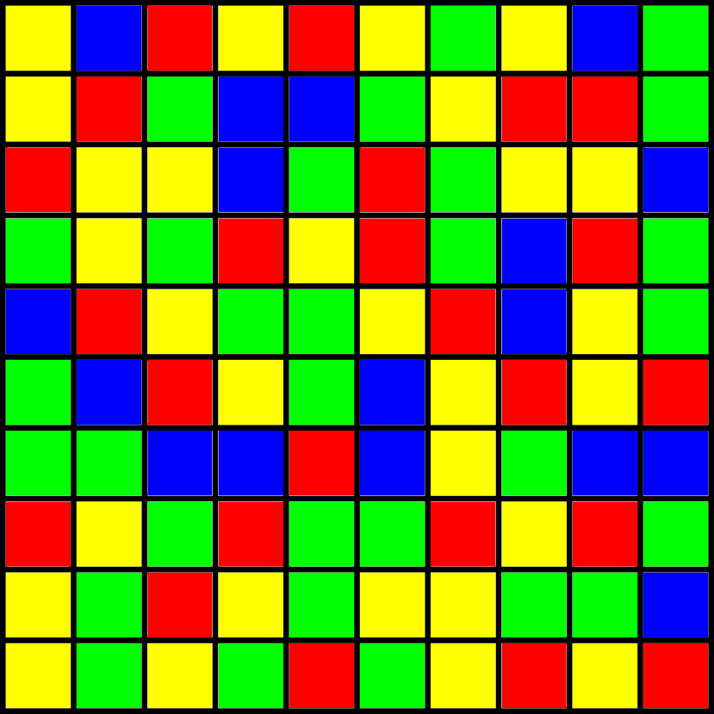
Spel

Slide 19
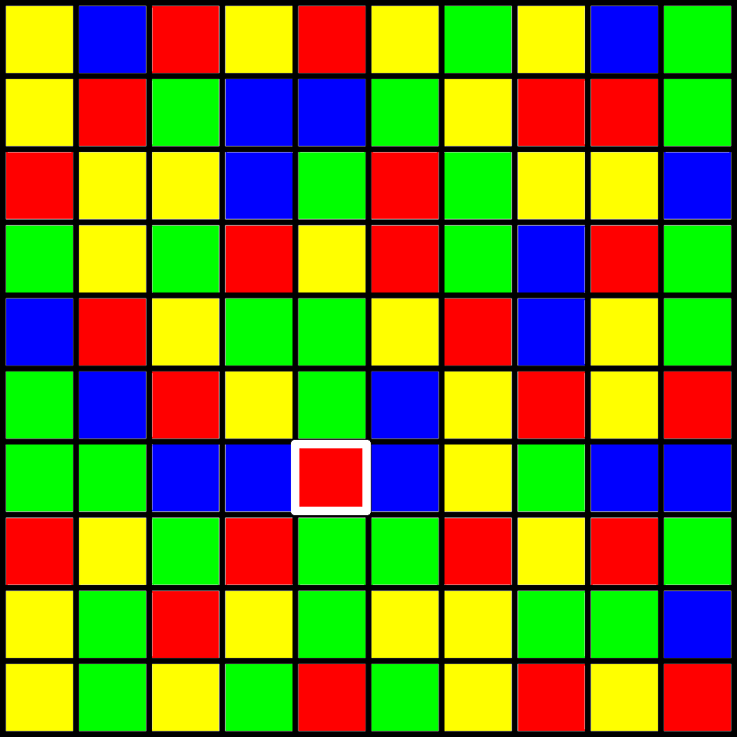
Spel
P(blauw|rood) = P(groen|rood) = P(geel|rood) = 1/3

Slide 20
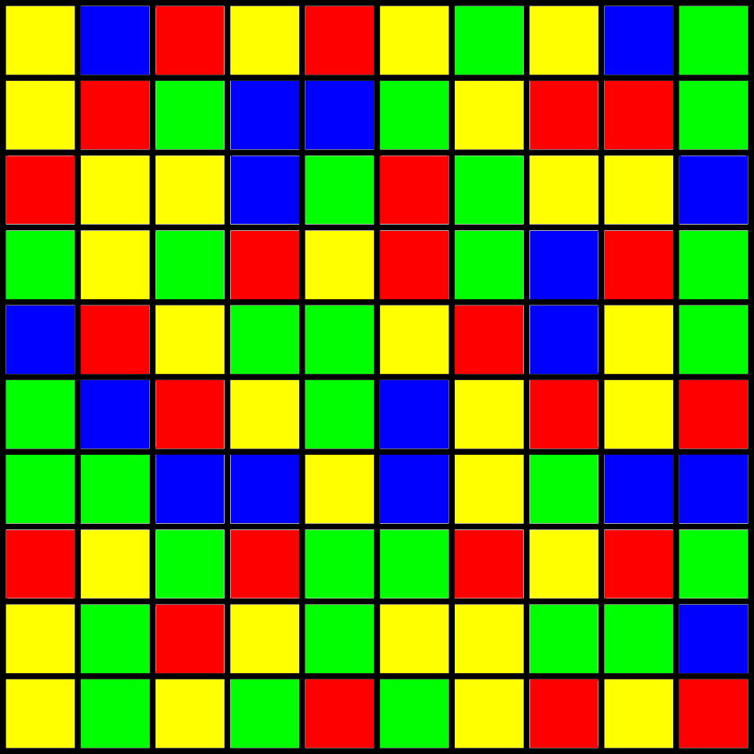
Spel

Slide 21
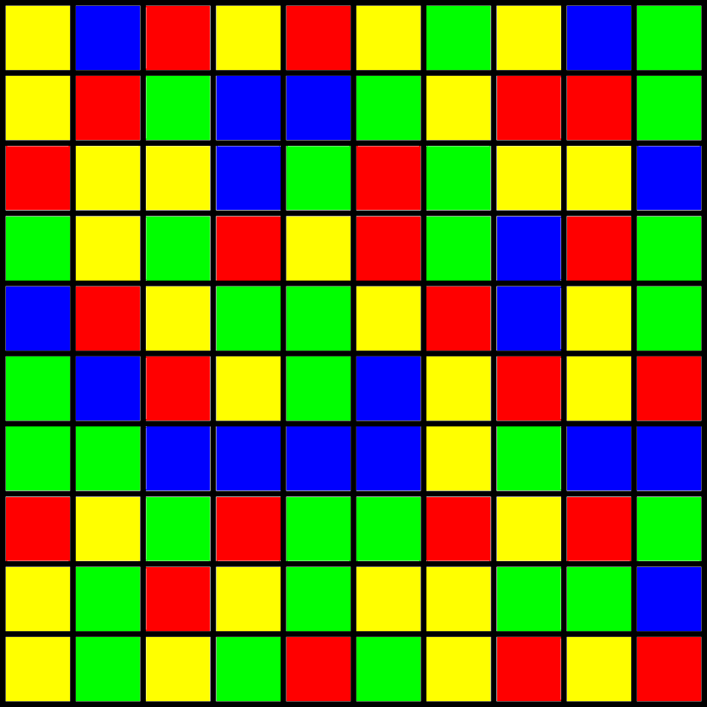
Spel
Meer als 3 naast elkaar, verwijder blokken en laat rest vallen.
Zie volgende slide.

Slide 22
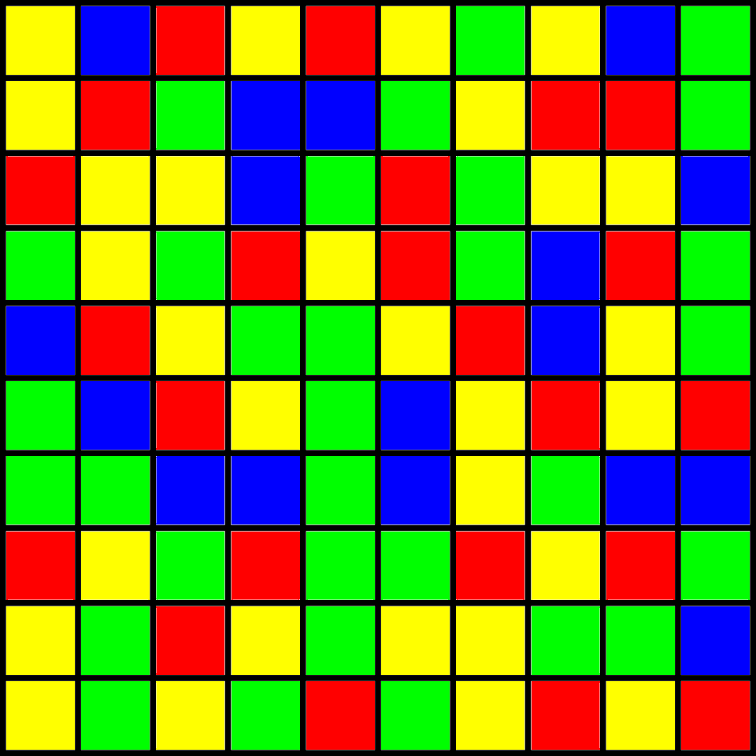
Spel
Meer als 3 naast elkaar, verwijder blokken en laat rest vallen.

Slide 23
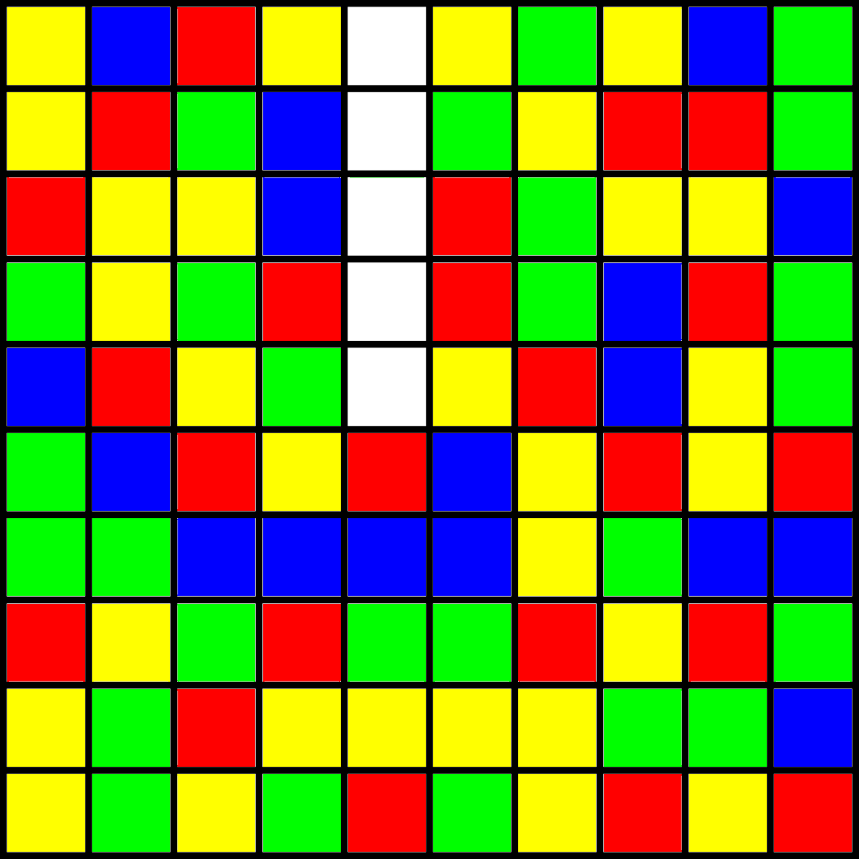
Spel
Meer als 3 naast elkaar, verwijder blokken en laat rest vallen.

Slide 24
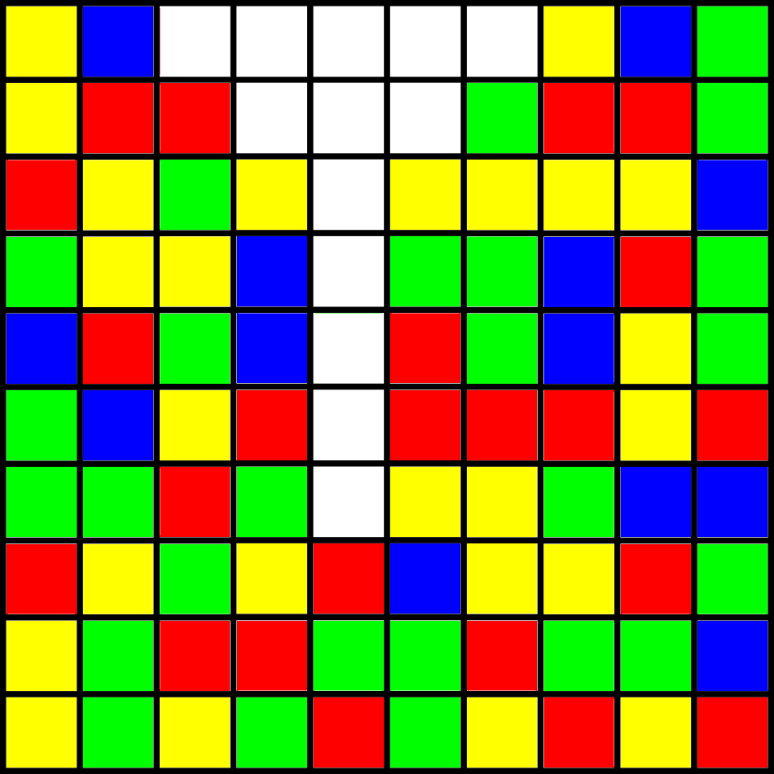
Spel
Meer als 3 naast elkaar, verwijder blokken en laat rest vallen.

Slide 25
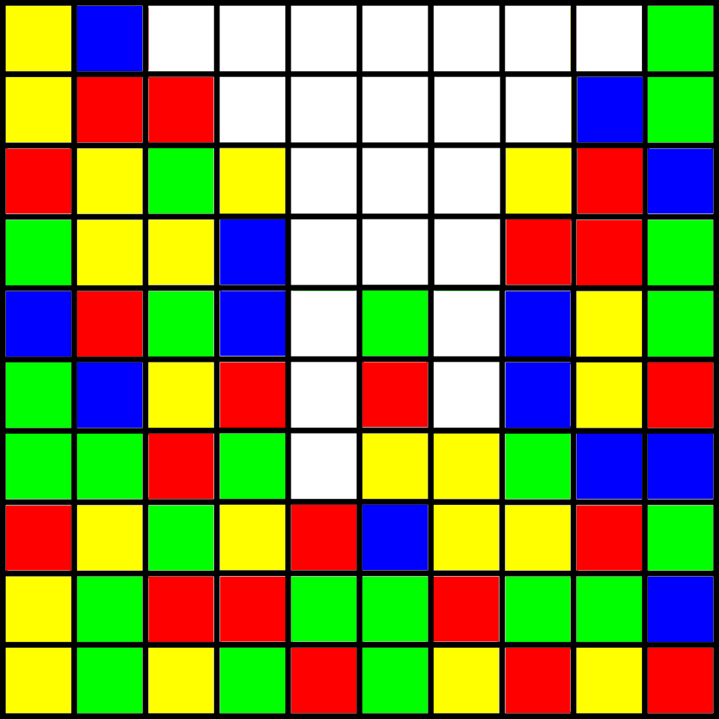
Spel
Einde beurt,
Score is 23

Slide 26
Strategy
Uniform
Er wordt uniform 1 blok gekozen om op te drukken

Slide 27
Strategy
Kleuren ratio
Rood = 24
Groen = 30
Blauw = 17
Geel = 29
Er wordt uniform een blauwe blok gekozen om op te drukken

Slide 28
Strategy
Mogelijke score
48 blokken met een mogelijke score.
Er wordt uniform 1 blok gekozen uit de 48 mogelijke opties om op te drukken

Slide 29
Strategy
PPL als meta-taal?
Check gewogen score na 2 beurten
Beste gewogen score word gekozen om op te drukken

Slide 30

Resultaten
board(0,Board,0,[]) :-
initial_board(Board).
board(T,Board,Score,Positions) :-
T > 0,
TT is T - 1,
board(TT,PreviousBoard,PreviousScore,PreviousPositions),
press(PreviousBoard,X,Y,Color,TT),
append(PreviousPositions,[[X,Y]],Positions),
change_color(Color,NewColor,TT),
change_color_in_board(PreviousBoard,X,Y,NewColor,ColorChangedBoard),
remove_and_drop(ColorChangedBoard, Board, CurrentScore),
Score is PreviousScore + CurrentScore.
score_of_turn(T,Score) :-
board(T,Board,Score,Positions).
query(score_of_turn(2,Score)).
Notes:
Ik heb het model geimplementeerd in ProbLog2. Een van den belangrijkste predicaten van dit model zijn het board predicaat en het score_of_turn predicaat. Het board predicaat geeft alle mogelijke werelden weer waar men T beurten heeft mogen spelen aan de hand van een gegeven strategy. score_of_turn is geeft een andere representatie waar we enkel geinteresseert zijn in de score na een x aantal beurten.

Slide 31
Resultaten
score_of_turn(2,0): 0.44444444
score_of_turn(2,3): 0.38888889
score_of_turn(2,5): 0.055555556
score_of_turn(2,6): 0.111111111
(voor 10x10 bord)
Beurt = {0,1,2,3,4,5,6,7,8,9,10}
Score = {3,4,5,6,7,8,9,10,…,100}
Exacte inferentie!
Notes:
Als resultaat van deze query krijgen we dan deze waarden. Deze waarden zijn verschillend voor elke bord configuratie en verandert ook na elke beurt. Deze waarden zijn berekent voor een 3x3 bord na 2 beurten met de kleuren ratio strategy. Het is berekent aan de hand van exacte inferentie. Omdat we onmogelijk exacte inferentie kunnen berekenen voor alle bordconfiguraties, alle beurten en alle strategien moeten we gebruik maken van samples.

Slide 32
Resultaten
score_of_turn(2,0): 0.45
score_of_turn(2,3): 0.4
score_of_turn(2,5): 0.05
score_of_turn(2,6): 0.1
(voor 10x10 bord)
Beurt = {0,1,2,3,4,5,6,7,8,9,10}
Score = {3,4,5,6,7,8,9,10,…,100}
Benaderende inferentie met 20 samples!
Notes:
Maar goed dat ProbLog dit ondersteund en dus kunnen we gebruik maken van Samples. Aan de hand van 20 samples krijgen we al relatief juiste cijfers.

Slide 33
Resultaten
Notes:
Dit is een kans distributie van de score na 2 beurten van een gegeven 3x3 bord. Hier is het duidelijk dat de mogelijke score strategy het best presteerd na 2 beurten en de uniforme strategy het slechts. De bedoeling is om dit nog uit te breiden naar een kans distributie over alle borden.

Slide 34
Resultaten
 | ProbLog2
Performantie | Grounding process slecht in mijn case “Compile-once Evaluate-many” niet mogelijk Benaderende inferentie nodig (Grounding)
Geheugengebruik | Meeste geheugen nodig voor “knowledge compilation”
Uitbreidbaarheid | Uitstekend voor het veranderen van distributies
Tools beschikbaar | Geen debugger, geen IDE, geen REPL, gebruik van SWI-PL voor debuggen van predicaten Mogelijkheid om python te gebruiken
Moeilijkheidsgraad | Gebruiksvriendelijke installatie (python nodig) Elegante code (subjectief) ⬄ Makkelijker om bugs te vinden
Notes:
Tijdens de implementatie van ProbLog heb ik al verschillende criteria kunnen evalueren. namelijk:De moeilijkheidsgraad. De installatie liep vlekkeloos, ik had enkel python nodig om ProbLog als extensie te installeren. Omdat het een logisch programmeer paradigma is verkrijgen we heel elegante code dat het makkelijker maakt om bugs in te vinden. de uitbreidbaarheid in ProbLog is ook uitstekend. Het is geen probleem om distributies te veranderen. Denk aan de kans dat een rode blok in een groene, blauwe of gele blok verandert. Ik heb tijdens de implementatie gewerkt met Notepad++ als ontwikkelingsomgeving. Hier is er een layout beschikbaar voor Prolog en deze werkt ook goed voor ProbLog. Het debuggen van mijn code was een andere zaak. Voor prolog predicaten kon ik SWI-PL gebruiken maar voor ProbLog queries was er geen debugger beschikbaar. Ik moest dus afgaan op error codes om de fout te vinden.
Er was wel de mogelijkheid om python te gebruiken en hier de problog code in te runnen. Dit ga ik nog moeten gebruiken omdat ik hiermee wel appart aan de inferentiemachine kan om exacte performantie waarden en geheugengebruik te meten. Over deze criteria kan ik nu enkel nog zeggen dat ProbLog exacte inferentie ondersteund maar dit zeer traag werkt voor grotere problemen zoals het bereken van de score op een 10x10 bord of voor 10 beurten op elk bord. Gelukkig kan ik gebruik maken van samples om de inferentie te benaderen.

Slide 35
Toekomst
2017
Nov
Dec
2018
Feb
Mar
Apr
May
Jun
2018
Today
37 days
Tekst ProbLog
11-17-2017 - 12-23-2017
31 days
Verdere evaluatie Problog
11-23-2017 - 12-23-2017
31 days
Implementatie Anglican
1-1-2018 - 1-31-2018
28 days
Evaluatie Anglican
2-1-2018 - 2-28-2018
37 days
Tekst Anglican
2-1-2018 - 3-9-2018
24 days
Evaluatie ProbLog-Anglican
3-9-2018 - 4-1-2018
79 days
(Optioneel) Implementatie, Tekst en Evaluatie 3de taal
4-1-2018 - 6-18-2018
Notes:
Op het moment ben ik bezig aan de evaluatie van ProbLog2. Samen met de evaluatie ben ik mijn tekst aan het schrijven voor mijn thesis. Midden december begin ik aan de implementatie van het model in Anglican. Ik heb hier en daar al gespeeld met de syntax van Anglican en Clojure, waar Anglican een extensie van is. Ergens in Januari probeer ik het model in Anglican af te hebben zo dat ik kan starten met de evaluatie van Anglican en mijn thesis tekst uit te breiden met deze evaluatie. Begin februari begin ik aan de evaluatie van Anglican ten opzichte van Problog. Natuurlijk zullen er tijdens de implementatie al dingen opvallen zoals dit is beter in ProbLog of dit kan Anglican maar ProbLog niet dus de begin datums kunnen met een korrel zout worden genomen. Als de Evaluatie tussen ProbLog en Anglican gedaan is en er is nog genoeg tijd over begin ik nog aan een 3de PPL en herhaal ik de stappen.
Dit was mijn presentatie over mijn thesis onderwerp. Als er nog vragen zijn kunnen die nu gestelt worden.

